Slide 1



Диагностические датчики для неинвазивной медицины на основе кольцевых лазерных гироскопов

Slide 2
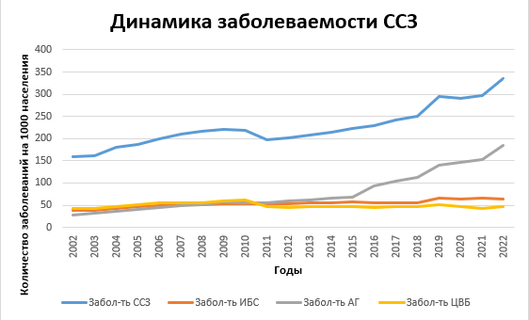
Актуальность
Применение кольцевых лазерных гироскопов (КЛГ), в биомедицинских исследованиях предоставляет возможность неинвазивной и высокочувствительной регистрации биомедицинских параметров, что может значительно расширить диагностические возможности, особенно в сочетании с традиционными методами, такими как ЭКГ.
Рынок глобальных технологий для мониторинга здоровья
68 млрд. $
133 млрд. $
2021
2026

Slide 3

Проблематика
Недостатки ЭКГ:
Ограниченная информация о состоянии сердца
Кратковременность записи
Зависимость от правильного размещения электродов
Необходимость дополнительных исследований
Трудности интерпретации у некоторых пациентов
Преимущества ГКГ:
Больше информации в сравнении с ЭКГ
Высокая чувствительность
Возможность диагностики заболеваний других органов и систем
Безопасность и неинвазивность
Запись локомоции для биомедицинских исследований
Отсутствие зависимости от электрических шумов

Slide 4




Целью проекта является разработка компактного диагностического устройства на основе КЛГ для неинвазивного мониторинга состояния здоровья человека.
Разработать миниатюрный датчик на основе КЛГ
Новизна
Мы предлагаем новый метод диагностики сердечно-сосудистых заболеваний, основанный на использовании естественного сигнала для стабилизации гироскопа, что является инновацией в биомедицинских исследованиях.
Разработать алгоритмы обработки данных
Протестировать прототип датчика в условиях, максимально приближенных к реальным медицинским сценариям

Slide 5
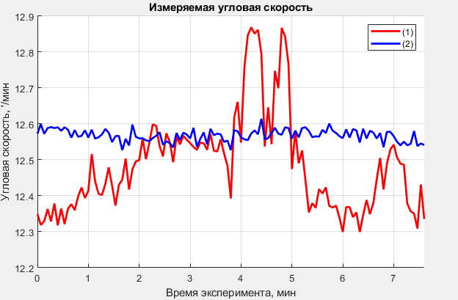
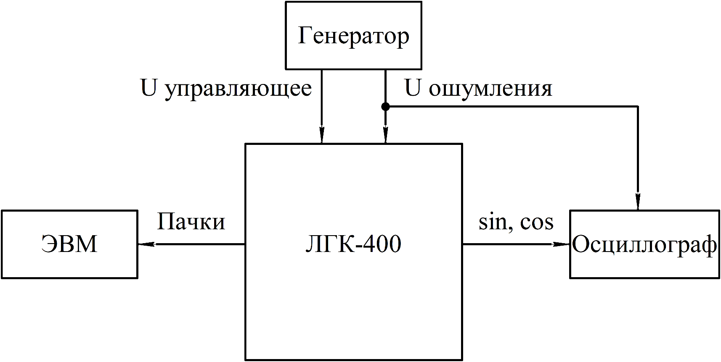
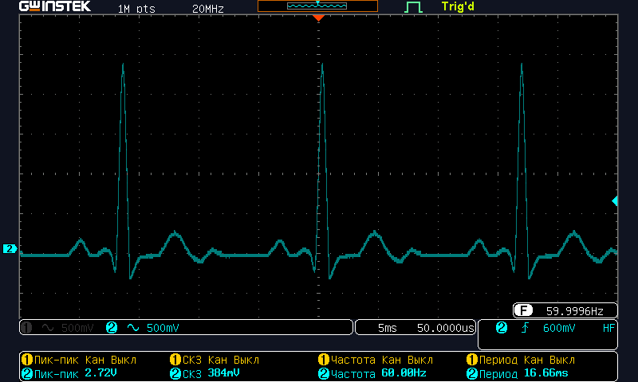
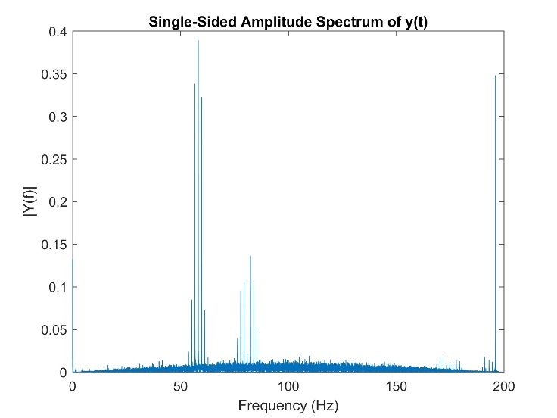
Научная обоснование

Slide 6

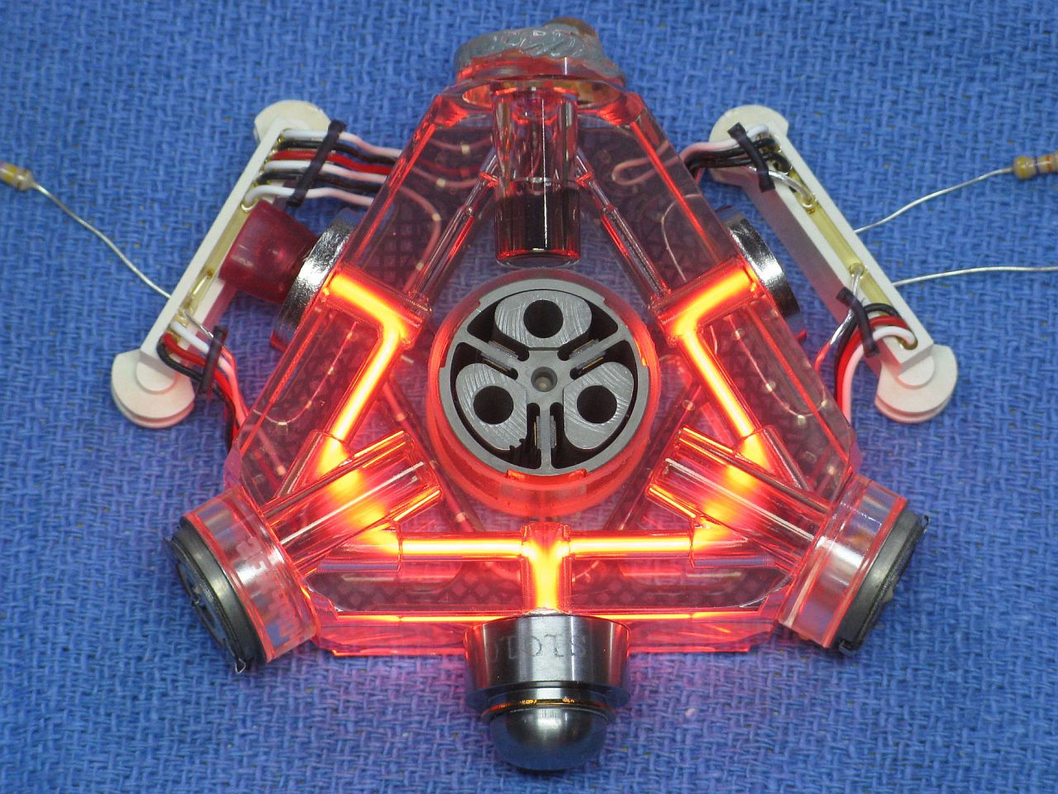
Предлагаемое решение
Была проведена оценка возможности использования кольцевого лазерного гироскопа на виброподвесе в качестве прибора для регистрации биомедицинских показателей.
Требования к устройству:
Компактность и мобильность
Высокая чувствительность
Низкая инерционность
Области применения:
Гирокардиограмма (ГКГ)
Диагностика дыхательной системы
Спортивная медицина
Регистрации невралгических проявлений заболеваний
Ортопедическая диагностика

Slide 7
Анализ конкурентов
7
 | Функции | Преимущества | Ограничения | Точность измерений | Страна разработки | Анализ двигательной активности
Fitbit Charge 5 | Пульс, кислород, ЭКГ | Компактность | Точность при движении | Пульс - 95% | США | Да
Apple Watch Series 8 | Пульс, кислород, ЭКГ | Высокая точность, интеграция | Высокая стоимость | Фибрилляции предсердий - 98% | США | Да
Withings ScanWatch | Сердечный ритм, ЭКГ | Автономная работа, стильный дизайн | Ограниченная функциональность | ЭКГ - 97%, ППГ - 90% | Франция | Да
Omron HeartGuide | Давление, пульс, ЭКГ | Компактность | Ограниченная функциональность | ЭКГ — 90-95%, | Япония | Нет
МедТехСистемы (МТС) – CardioCare | Пульс, ЭКГ | Высокая точность | Требует оборудовани | ЭКГ - 96%, пульс - 94% | Россия | Нет
Преимущества:
• Точность и чувствительность при измерении биосигналов.
• Неинвазивность (отсутствие физического контакта).
• Непрерывный мониторинг в реальном времени.
• Универсальность и многофункциональность в комбинировании с другими сенсорами.
• Широкая применимость в различных областях медицины.
• Низкие погрешности измерений.

Slide 8



Целевая аудитория
Анализ рынка
PAM
2,0 миллиарда долларов США
ТAM
SAM
1,875 миллиарда долларов США
SOM
37,5-75 миллионов долларов США
1 миллиард долларов США для развивающихся рынков

Slide 9
Финансовая модель
Месяц | UA` | C | B | AVP | COGS | 1COGS | APC | ARPC | ARPU | AC | CAC | CPA | CM
 | User Acquisition | Conversion Rate | Buyers | Average Price | Cost of Goods Sold | First Sale Cogs | Average Payment Count | Average Revenue per Customer | Average Revenue per User | Acquisition Cost | Customer Acquisition Cost | Cost per Acquisition | Contribution Margin
 | Количество привлеченных пользователей | Конверсия | Количество покупателей (первых покупок) | Средний чек заказа | Себестоимость проданных товаров | Дополнительные расходы на первую продажу | Среднее число платежей за выбранный период | Средний доход на одного клиента | Средний доход на одного пользователя | Маркетинговый бюджет | Стоимость привлечения одного клиента | Стоимость привлечения одного пользователя | Маржинальная прибыль
1 | 200 | 19,00% | 38 | р.15 000,00 | р.12 000,00 | 0 | 1 | р.3 000,00 | р.570,00 | р.20 000,00 | р.526,32 | р.100,00 | р.94 000,00
2 | 250 | 19,00% | 48 | р.15 000,00 | р.12 000,00 | 0 | 1 | р.3 000,00 | р.570,00 | р.25 000,00 | р.526,32 | р.100,00 | р.117 500,00
3 | 300 | 19,00% | 57 | р.15 000,00 | р.12 000,00 | 0 | 1 | р.3 000,00 | р.570,00 | р.25 000,00 | р.438,60 | р.83,33 | р.146 000,00
4 | 400 | 19,00% | 76 | р.15 000,00 | р.12 000,00 | 0 | 1 | р.3 000,00 | р.570,00 | р.25 000,00 | р.328,95 | р.62,50 | р.203 000,00
5 | 500 | 19,00% | 95 | р.15 000,00 | р.12 000,00 | 0 | 1 | р.3 000,00 | р.570,00 | р.25 000,00 | р.263,16 | р.50,00 | р.260 000,00
6 | 600 | 19,00% | 114 | р.15 000,00 | р.12 000,00 | 0 | 1 | р.3 000,00 | р.570,00 | р.25 000,00 | р.219,30 | р.41,67 | р.317 000,00

Slide 10
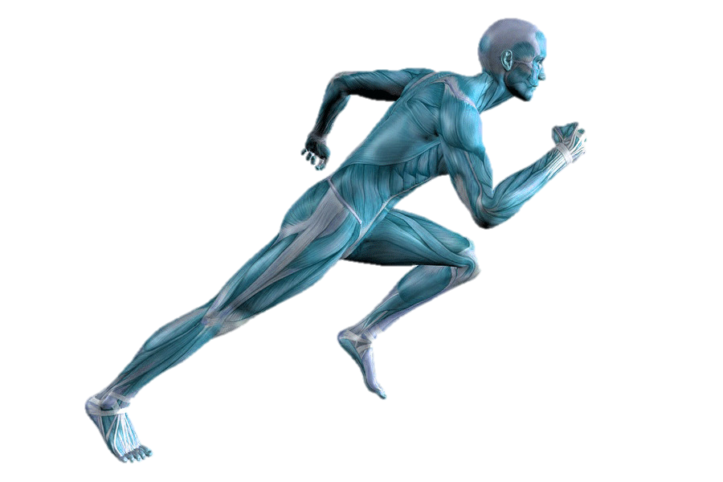
Дорожная карта проекта
KPI
Разработка и тестирование рабочего прототипа
(до 6 месяца)
Исследования и анализ (0-3 месяц)
Успешная сертификация и выход на рынок
(до 12 месяца)
Разработка прототипа (3-6 месяц)
Привлечение 5+ первых клиентов к
12 месяцу.
Лабораторные и полевые испытания (6-9 месяц)
Массовое производство и реализация 500+ устройств к 18 месяцу.
Сертификация и запуск пилотных продаж (9-12 месяц)
Масштабирование (12-18 месяц)

Slide 11

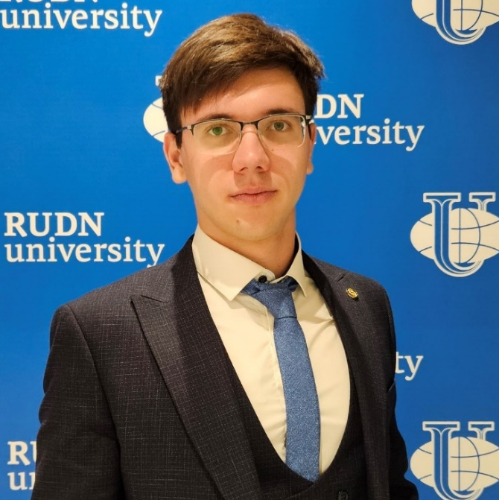
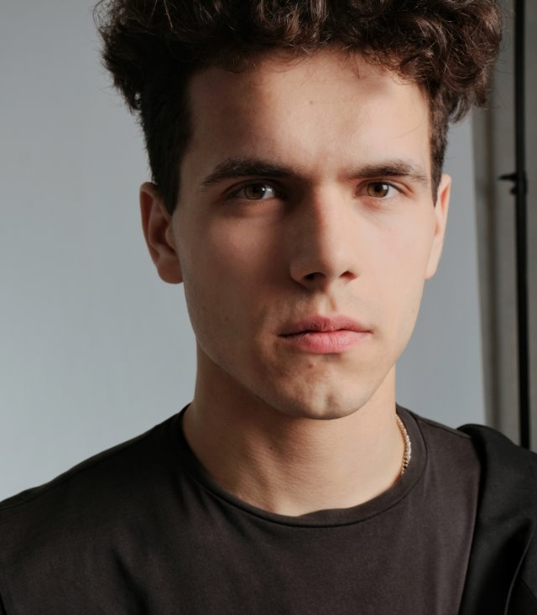
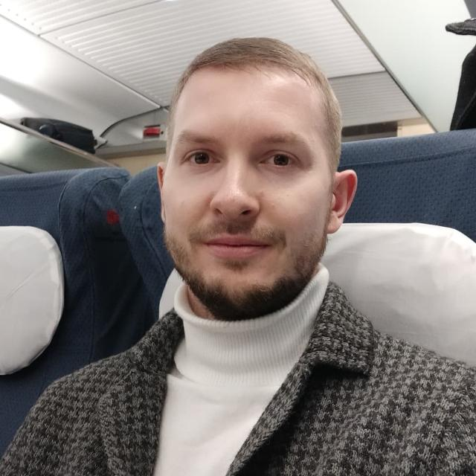
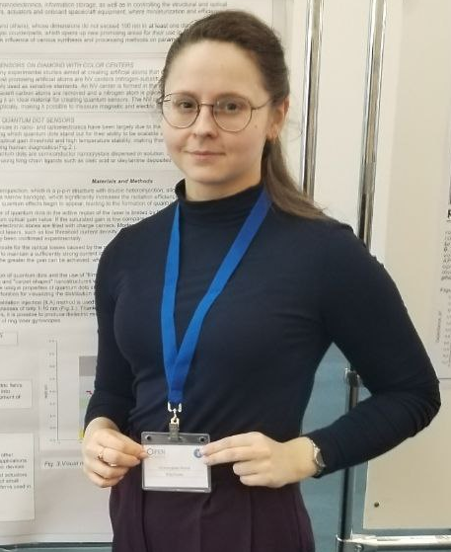
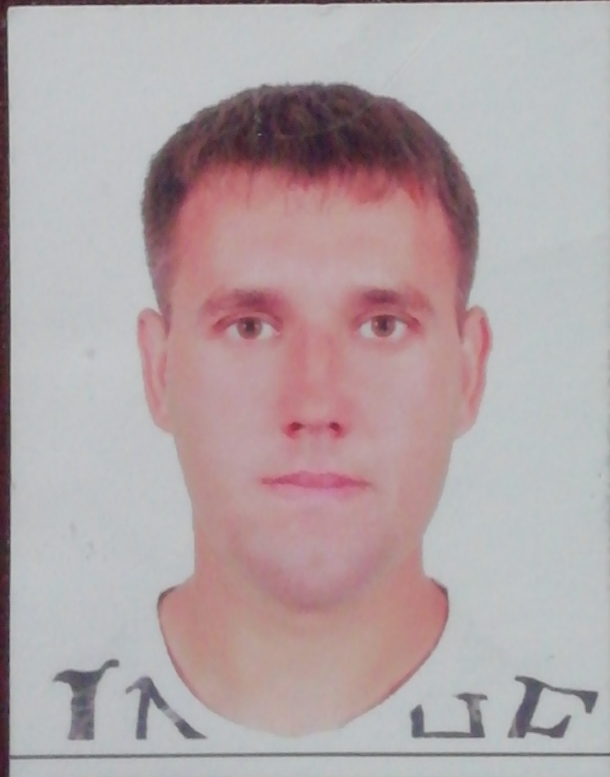
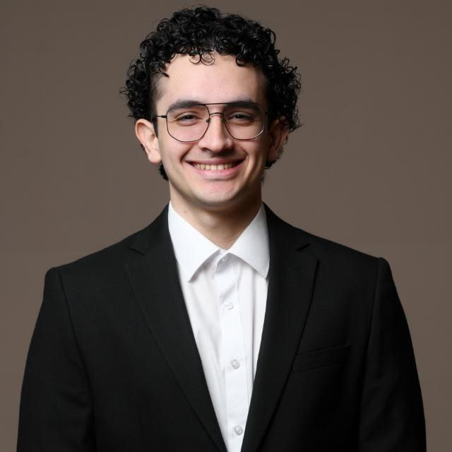
Команда проекта
Сметанин Егор Алексеевич
Бизнес аналитик
Синельников Антон Олегович
Тимлид
Сметанин Илья Алексеевич
Автор проекта
Кузнецова Анна Алексеевна
Маркетолог
Гутьеррес Бенавидес Эстебан Хосуэ
Продуктовый менеджер
Патрикеев Антон Александрович
Back-end разработчик

Slide 12
Благодарю за внимание!

